Slide 1

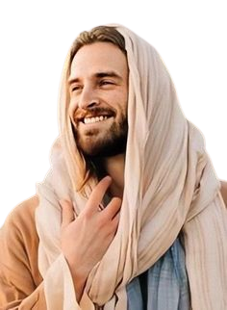
1.나주님의 기쁨되기 원하네
내마음을 새롭게 하소서

Slide 2

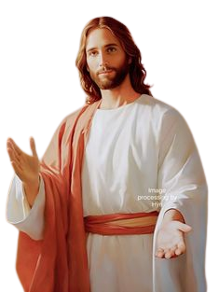
새부대가 되게하여 주사
주님의 빛 비추게 하소서

Slide 3

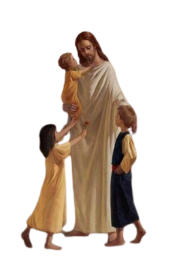
내가 원-하는 한-가지
주님의 기쁨이 되는것

Slide 4

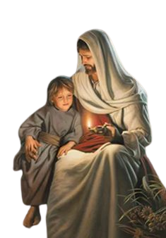
내가 원-하는 한가지
주님의 기쁨이 되는것-

Slide 5
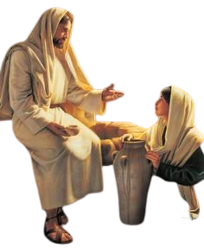
2.겸손히 내마음 드립니다
- 나의모든것 받으소서

Slide 6
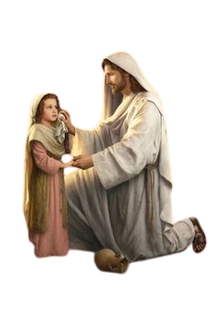
나의맘 깨끗케 씻어주사
주의길로 향하게 하소 서

Slide 7
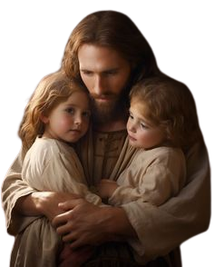
내가 원-하는 한-가지
주님의 기쁨이 되는것

Slide 8

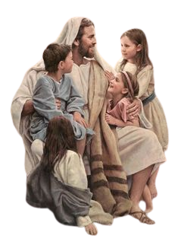
내가 원하는- 한가지
주님의 기쁨이 되는것--

